Slide 1
Онтологические стандарты капиталистического производства.
Анатолий Левенчук
TechInvestLab
Конференция «Когнитивный капитализм»
22 января 2008г.

Slide 2
Когнитивный мешанизм
Социалистическая доктрина провалилась
Либеральная доктрина провалилась
«Когнитивный капитализм» и «когнитивный социализм» – оба провалились, говорим о «когнитивном мешанизме».
Нужны другие различалки для текущих общественных режимов, нежели «капитализм» и «социализм», «эксплуатация» и «свободный рынок».

Slide 3
Когнитивность
1. Компьютерная революция еще не началась.
Hardware (возможность коллаборации)
18млрд. операций в секунду на чипе 3*3мм
Возможна виртуальная реальность – формат 4К
Распознавание речи и жестов – хватает вычислительной мощности
Software (возможность «машинной когнитивности»)
Порождающий подход в промышленности (intent, model, DSL)
Рефлексивность и интроспективность
Архитектура агентского подхода (возможность кооперации)
Распределенность (p2p)
Сеть, а не компьютер
Semantic Web
2. Грядет сингулярность. Или уже пришла?
Птолемеевская модель человека ➔ в ожидании сверчеловека
Современная модель человека ➔ в ожидании сверхорганизации

Slide 4
Сингулярность = посткогнитивность
Знания протухают быстрее, чем люди из способны осознать
(и уж подавно – использовать в своей деятельности).

Slide 5
Власти
Демократия
Власть капитала (инвестора)
Власть продавца
Власть покупателя
Тимократия
Онтократия
власть ТНК
… <40-50 разных базовых «кратий»>

Slide 6
Регулирование при капитализме
База – права собственности плюс экспроприация (антитраст).
Беспринципность – права на информацию (патент, инсайд, копирайт, прайвеси).
Немного – техническое регулирование (безопасность).
Немного – цены (торговые войны).
Много – стандарты, как основа для взаимодействия. Войны стандартов. Технологические платформы, профили стандартов:
  W3c
  IETF

Slide 7
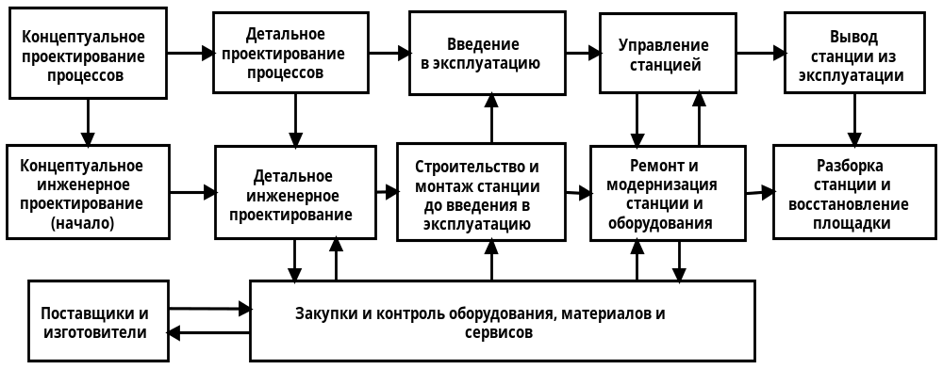
В жизненном цикле АЭС задействованы сотни организаций часть которых возникнет только через некоторое время в течение 80 лет эксплуатации станции
Инвесторы
Поставщики
Инжиниринг
Эксплуатация

Slide 8
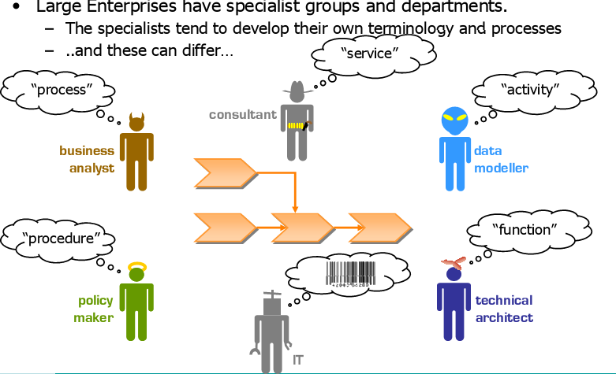
Проблема интеграции знаний
1. одинаковые термины обозначают разные вещи, разные термины обозначают одни и те же вещи
2. Огромное число коммуникаций «каждый с каждым»
«Функция»
«Процесс»
«Деятельность»
Консультант
Аналитик
Менеджер
«Процедура»
«Шаблон проекта»
Менеджер
по качеству
Планировщик
По материалам
компании FutureModels

Slide 9
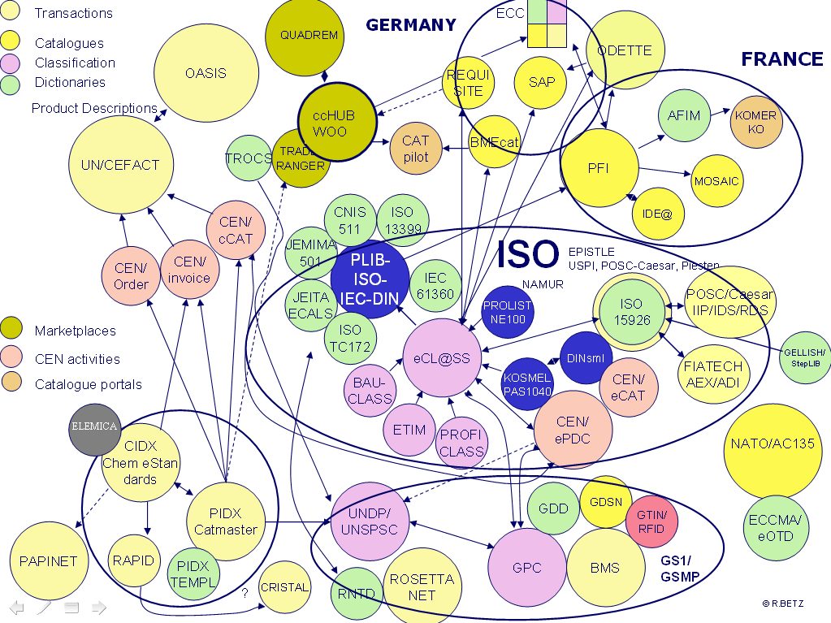
знания соответствуют разным стандартам
Нужна гармонизация стандартов ("стандарт стандартов")
Материалы консорциума FIATECH

Slide 10
Новая парадигма: онтологическая
Цель: слить знания и умения множества независимых друг от друга организаций так, чтобы получить одну суперорганизацию, способную обслужить жизненный цикл крупного проекта.
Решение:
ISO 15926
ISO 18629
…

Slide 11
Приложения (КИС)
Поставщики
Приложения (КИС)
Инжиниринг
перевод
Перевод
Communication
Фасад
КИС
Фасад
КИС
Справка
Справка
ОНТОКРАТЫ
Терминология
Классификация
Стандарт
взаимодействия
софта
ISO
Фасад
КИС
Фасад
КИС
Справка
Справка
Приложения (КИС)
Эксплуатация
Приложения (КИС)
инвесторы
Перевод
перевод

Slide 12
Текущая проблема: интеграция знаний проектов-design (инженерных) и проектов-project (управленческих, «-кратии»)
4D
онтология
ISO 15926
Организационный софт
Организационные данные и инженерные данные должны быть взаимоувязаны
Инженерный софт
Управление
проектами
Управление
качеством
(процессами)
Управление
финансами
…
Проектные
основы
3D
детальный
проект
…

Slide 13
Спасибо за внимание!
Анатолий Левенчук
TechInvestLab
Блог: http://ailev.ru
E-mail: ailev@asmp.msk.su
Вебсайты:
www.libertarium.ru,
www.prompolit.ru,
www.praxos.ru

